Slide 1
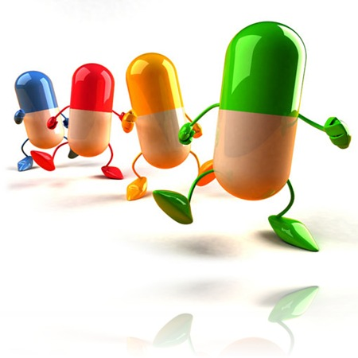
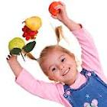
Презентация к уроку:
ВИТАМИНЫ

Slide 2
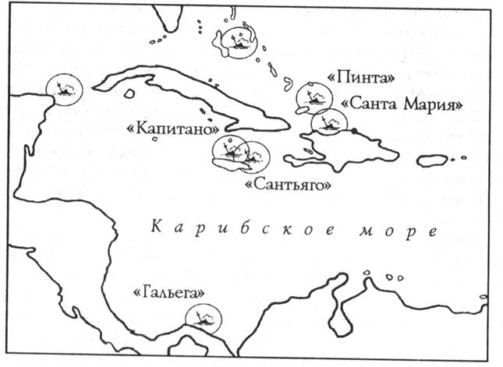
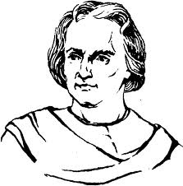

Slide 3

Тема урока: «Витамины»

Slide 4
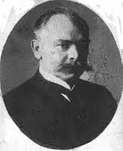
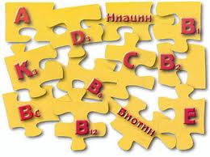
Открытие витаминов связано с именем
русского врача – педиатра Николая Ивановича Лунина

Slide 5
Витамины – ………………
Виды витаминов по растворимости
Авитаминоз…
Гиповитаминоз...
Гипервитаминоз…
Название витамина | В каких продуктах содержится | На что влияет | Заболевания

Slide 6
Что же спасло моряков от гибели?

Slide 7
Выводы :
Витамины- это биологически активные вещества, действующие на организм в ничтожно маленьких количествах
Витамины необходимы для нормального обмена веществ
Витамины делятся на водорастворимые и жирорастворимые
Авитаминоз- отсутствие того или иного витамина в организме в результате потребления неполноценных питательных веществ.
Гиповитаминоз- недостаток того или иного витамина, приводящий к нарушению деятельности различных физиологических систем.
Гипервитаминоз- передозировка витаминов, проявляющаяся как тяжелое отравление организма.

Slide 8
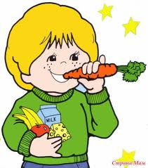
Головоломка «Витамины»
 |  |  | 1 |  |  |  | В
 |  |  | 2 |  |  |  | И
3 |  |  |  |  |  |  | Т
 |  |  |  |  |  | 4 | А
 |  |  |  |  | 5 |  | М
 |  |  |  | 6 |  |  | И
 |  |  |  |  | 7 |  | Н
8 |  |  |  |  |  |  | Ы

Slide 9
Д/з §37
Творческое задание: составить рецепт самого витаминизированного салата.
Оформить его на отдельном листе и сдать.
Индивидуальное задание: Человек ест много консервированных продуктов. Хорошо это или плохо для его здоровья? Предложите возможные толкования пословицы: «Добрый повар доктора стоит».

Slide 10
Что нового вы узнали на уроке?
С каким настроением мы пойдем с урока?
мне работалось
легко и интересно
были небольшие
затруднения

Slide 11

“Здоровье – это та вершина, которую каждый должен преодолеть сам”
Спасибо
за хорошую
работу!

Slide 12
Конспект урока на тему: «Витамины»
Цель урока: -раскрыть роль витаминов для организма человека, нормы их потребления и содержания в продуктах питания.
Задачи:- образовательные: сформировать представление о витаминах и их роли в обмене веществ в организме, понятие об авитаминозах, гиповитаминозах, гипервитаминозах и мерах профилактики.
развивающие: продолжать развивать творческое мышление, интеллектуальные способности учащихся; формировать умения логически мыслить и оформлять результаты мыслительных операций в устной и письменной речи; развивать навыки работы с текстом учебника, дополнительным источником информации.
воспитательные: сформировать навыки работы в группах, развивать творчество и сотрудничество, содействовать стремлению быть здоровым
Средства обучения: электронная презентация, ПК, мультимедия -проектор, интерактивная доска, экран

Slide 13
Этапы урока | Обоснование деятельности учителя | Обоснование деятельности учеников | Комментарии
1 этап Организационный момент | Приветствие учащихся (Слайд №1) | Учащиеся приветствуют учителя и занимают место в классе, в группе. | Создание положительного эмоционального настроя.
2 этап Актуализация познавательной деятельности (или актуализация опорных знаний) | 1.Индивидуальная работа по карточкам (Приложение 1). 2.Фронтальный опрос учащихся -Что такое обмен веществ? -Что относят к подготовительной, основной и заключительной стадиям обмена? -Что такое пластический и энергетический обмен? -Какие функции в организме выполняют белки, жиры, углеводы? -Какие элементы относятся к макроэлементам, а какие к микроэлементам? -Что такое ферменты и какую роль они играют в организме?

Slide 14
3 этап Мотивация и целеполагание | Слайд 2. Учитель читает проблемную задачу: Во время одной из экспедиций Колумба часть экипажа сильно заболела. Умирающие моряки просили капитана высадить их на каком-нибудь острове, чтобы они могли там спокойно умереть. Колумб сжалился, и причалил к ближайшему острову, оставил больных вместе с запасом провианта, ружья и пороха на всякий случай. А через несколько месяцев, на обратном пути его корабли вновь подошли к берегу, чтобы предать останки несчастных моряков земле. Каково же было их удивление, когда они встретили своих товарищей живыми и здоровыми! Остров назвали «Кюрасао», по-португальски это означает «оздоравливающий». Как вы думаете, что спасло моряков от гибели? Давайте послушаем ваши варианты решения. Чтобы проверить насколько вы правы обратимся к теме нашего урока: «Витамины». Слайд 3 | Мозговой штурм. Учащиеся высказывают свои предположения в группах. Ребята высказывают свои решения и записывают их на доске.

Slide 15
4 этап. Изучение нового материала | Ребята, подумайте и ответьте, может ли человек жить без витаминов? Почему витамины необходимы человеку? Ко второй половине ХIХ века было выяснено, что пищевая ценность продуктов питания определяется содержанием в них белков, жиров, углеводов, минеральных солей и воды. Считалось, что если в пищу человека входят в определенных количествах все эти вещества, то она полностью отвечает биологическим потребностям организма. Однако жизнь не всегда подтверждала правильность укоренившихся представлений о биологической полноценности пищи. Наблюдения и опыты врачей указывали на существование ряда болезней, непосредственно связанных с продуктами питания. Даже самая обильная пища сама по себе еще далеко не всегда защищала от подобных заболеваний и что для предупреждения и лечения таких заболеваний необходимо вводить в организм какие-то дополнительные вещества, которые содержатся не во всякой пище. Открытие витаминов связано с именем русского врача – педиатра Николая Ивановича Лунина. Слайд №4 | Учащиеся высказывают свои предположения

Slide 16
4 этап. Изучение нового материала | Ребята, давайте заслушаем сообщение подготовленное ребятами об истории открытия витаминов (мультимедийная презентация учащихся). Что нового вы узнали из выступлений ребят? | Учащиеся слушают сообщения об истории открытия витаминов (работы В.Н. Лунина, Х. Эйкмана, К. Функа). В ходе беседы учащиеся приходят к выводу: 1. Н.И. Лунин в 1880г.в опыте с искусственным кормлением мышей впервые доказал, что в состав пищи входят жизненно важные вещества, которые необходимо исследовать и изучить их значение для питания. Опыты Н. И. Лунина долгое время были малоизвестны. Они были повторены позже в России, Швейцарии, Англии, Америке. Результаты были те же, правильность и точность опытов подтвердились. 2. Голландский врач Х. Эйкман в1896г. выяснил, что рисовыми отрубями можно вылечить заболевание «Бери-бери». 3.Польский биохимик К.Функ в 1911г. впервые получил из рисовых отрубей вещество, которое вылечивало заболевание «Бери-бери». Он дал ему название витамин (от лат. «виталис»-животворный».

Slide 17
4 этап. Изучение нового материала | Из сообщений учащихся мы узнали, что человек не может жить без витаминов. Они оказывают выраженное влияние на физиологическое состояние организма, так как являются компонентами молекул ферментов. Они принимают участие в сложных цепях химических превращений. Большинство витаминов в соединении с белками образуют ферменты, которые являются непосредственными участниками обмена веществ в организме. Что такое витамины, какого их значение в организме человека? Для это предлагаю вам небольшую игру. В ходе игры дополните информацию представленную на слайде. | Учащиеся записывают определение (витамины) и схему в тетрадь.

Slide 18
4 этап. Изучение нового материала | Интерактивная игра «Витамины» Слайд №5 Мы убедились, что в организме человека витамины не образуются или образуются в недостаточных количествах. Витамины поступают в организм с пищей. Основными источниками витаминов являются растения, в которых они содержатся, или вещества, которые уже в самом организме превращаются в витамины. Имеются они и в пищевых продуктах животного происхождения, например в печени, яйцах, рыбьем жире и.т.д. Витамины оказывают сильное и специфическое влияние на рост, развитие, обмен веществ. Можно ли заменить недостаток одного витамина избытком другого? Для предупреждения гиповитаминоза медицинская промышленность выпускает витаминные препараты. Употреблять их можно только в указанных дозах. Почему нельзя использовать витаминные препараты вместо конфет, хотя многие из них обладают приятным вкусом? Ребята, что вы предпочитаете принимать в пищу, медицинский препарат или натуральные овощи и фрукты? Натуральные витамины полезнее, они легче усваиваются организмом, ими нельзя перенасытить организм (кроме некоторых, например, витамин А), не вызывают токсемии – отравления. Поэтому каждый человек должен знать, как правильно готовить и хранить пищу, чтобы сохранить в ней как можно больше витаминов. Поработав с материалом учебника § 38 с.155 «Сохранение витаминов в продуктах питания» составьте свои рекомендации. | Учащиеся, заполняют таблицу в рабочей тетради. При заполнении используют материал игры и учебника § 38. Ответы учащихся. Ответы учащихся. Работа в группе исоставление рекомендаций по сохранению витаминов в продуктах питания.

Slide 19
4 этап. Изучение нового материала | Ребята озвучивают рекомендации по сохранению витаминов в продуктах питания и приходят к выводу: Овощи следует очищать и нарезать только перед самой варкой и опускать в кипящую воду. Варить недолго в эмалированной посуде с закрытой крышкой. Овощные блюда нужно употреблять сразу после их приготовления. При заморозке разрушается гораздо меньше витаминов, чем при сушке. Ребята давайте вернемся к истории Колумба. Что же спасло моряков? Слайд №6 Ребята какие выводы вы можете сделать по сегодняшнему уроку? Общие выводы урока: Слайд №7 Витамины- это биологически активные вещества, действующие на организм в ничтожно маленьких количествах. Они необходимы для нормального обмена веществ. Витамины делятся на водорастворимые и жирорастворимые. Авитаминоз- отсутствие того или иного витамина в организме в результате потребления неполноценных питательных веществ. Гиповитаминоз- недостаток того или иного витамина, приводящий к нарушению деятельности различных физиологических систем. Гипервитаминоз- передозировка витаминов, проявляющаяся как тяжелое отравление организма. | Ребята предлагают свои рекомендации по сохранению витаминов в продуктах питания. Ответы учащихся Учащиеся делают выводы по уроку.

Slide 20
5 этап. Диагностика и закрепление изученного материала | Решение головоломки «Витамины» (задание представляется на интерактивной доске). Приложение 2. Слайд №8 | Выполнение задания учащимися, затем ответы записываются на экран.
6 этап Домашнее задание | Д/з §37. Слайд №9 Составить рецепт самого витаминизированного салата. Оформить его на отдельном листе и сдать. Индивидуальное задание: Человек ест много консервированных продуктов. Хорошо это или плохо для его здоровья? Предложите возможные толкования пословицы: «Добрый повар доктора стоит». | Учащиеся записывают д/з.
7этап. Рефлексия | cлайд 10 С каким настроением мы пойдем с урока? - Ребята, оцените урок с помощью разноцветных кружков. Красный - мне работалось легко и интересно. Зеленый - были небольшие затруднения. cлайд 11 На этом урок закончен. Я хочу пожелать вам здоровья, чтобы вы бережно относились к своему организму, а знания сегодняшней темы урока позволили вам правильно питаться, применяя витамины. “Здоровье – это та вершина, которую каждый должен преодолеть сам”.

